Slide 1
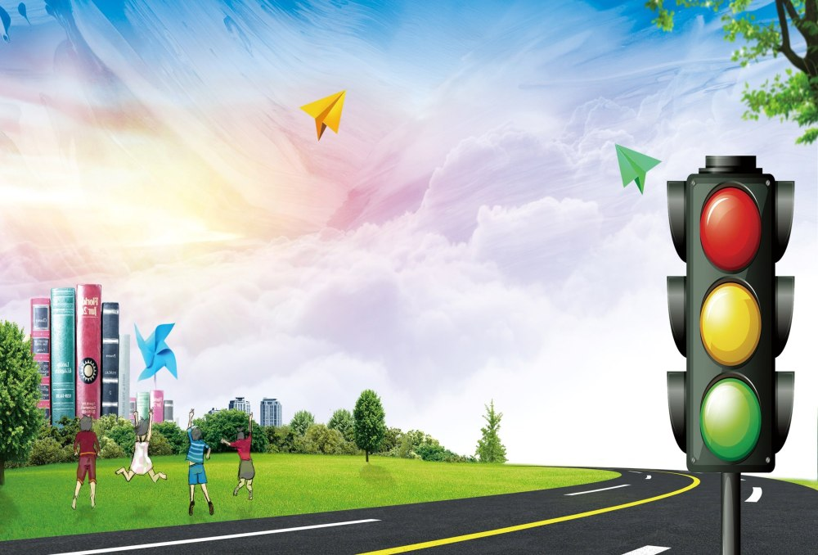
МБДОУ д/с № 5»Родничок» комбинированного вида с. Сарыг-Сеп
Дистанционное обучение
3 неделя (с 16 по 22 сентября 2024 г.)
Средняя группа (4 - 5 лет)
Тема: «Будь внимательным!»
Выполнил: музыкальный руководитель Трегубова В.В.

Slide 2
Уважаемые родители!
Во время деятельности с ребенком
сделайте, пожалуйста, фотографии.
Отправить фотографии можно в группу в вайбер или лично вашему воспитателю.

Slide 3


Ходьба под музыку

Slide 4
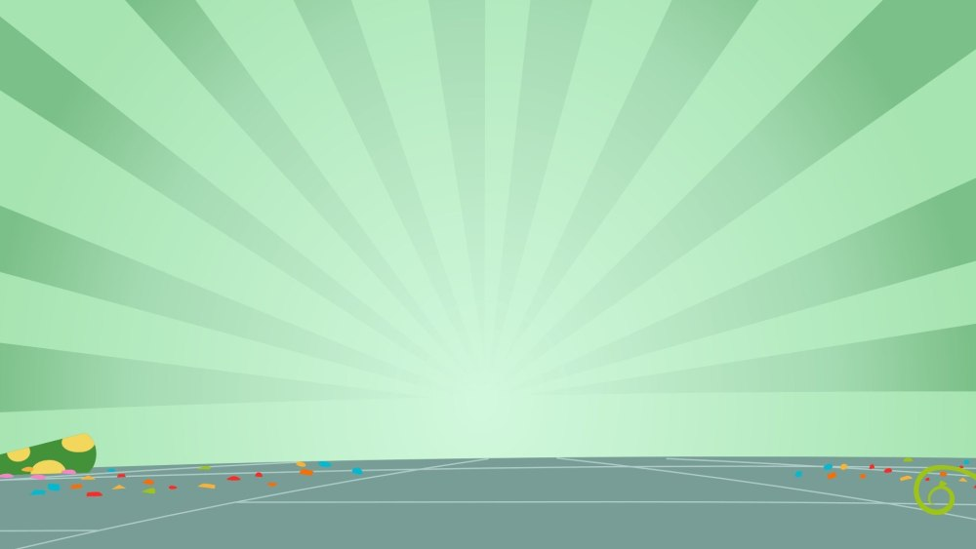

Лёгкий бег под музыку

Slide 5
Сегодня мы поговорим о том, как ты добираешься до детского сада. Едешь на транспорте или идёшь пешком? Приходится ли тебе переходить проезжую часть улицы? Взрослые, провожая детей в детский сад, при переходе проезжей части дороги всегда смотрят на светофор.

Slide 6


Slide 7
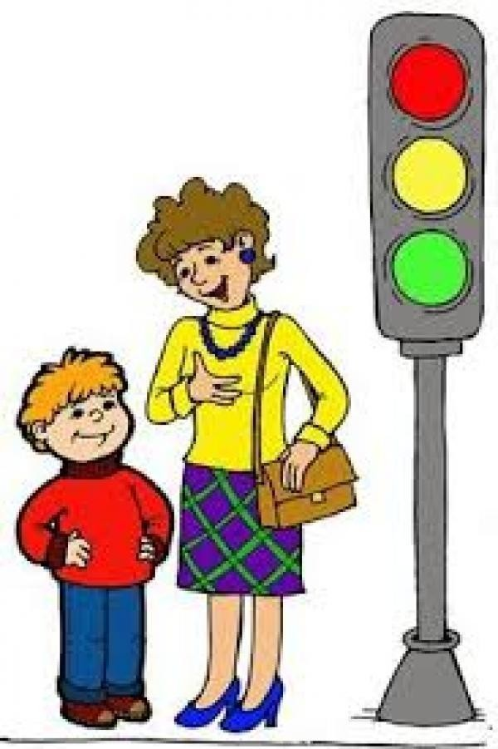
Запомните
На красный свет – дороги нет.
На жёлтый – подожди.
Когда горит зелёный свет -
Счастливого пути.

Slide 8
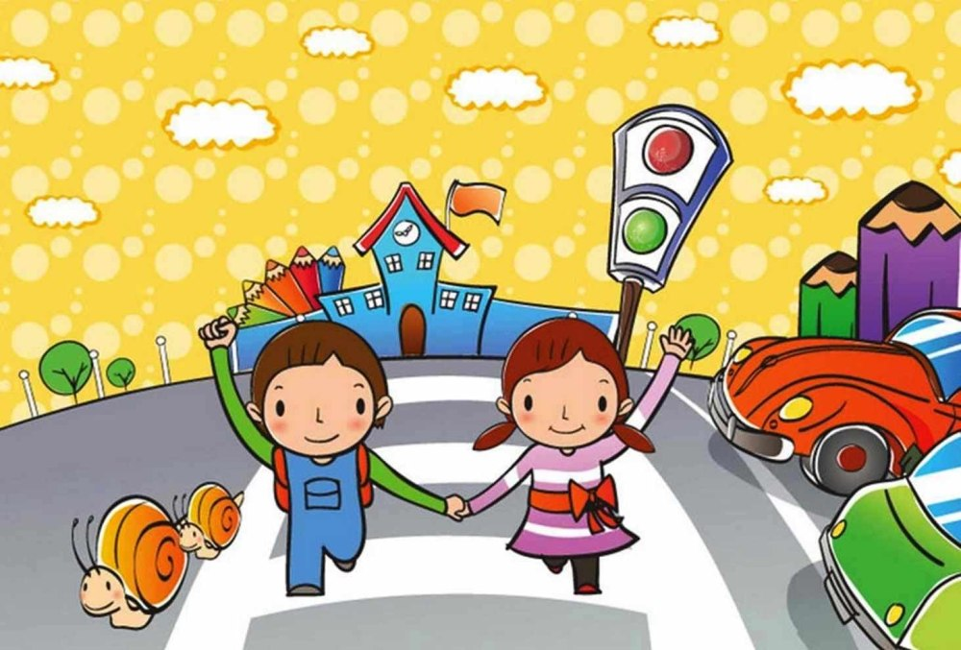
Давай послушаем песенку
«Светофор»

Slide 9
Игра «Светофор»
(договоритесь с ребёнком, кто будет пешеходом, а кто «машиной»)
Из двух шнуров на полу выкладывается «улица». На светофоре для «пешеходов» горит красный свет. Они стоят на месте.
«Машины» едут по дороге. «Пешеходы» ждут, когда для них загорится зелёный свет.
Загорается красный свет для «машин», они останавливаются. «Пешеходы» переходят улицу.
При повторе игры роли меняются.

Slide 10
На этом наше занятие заканчивается. Давай повторим ещё раз стихотворение о светофоре. Запомни, что переходить дорогу можно только на зелёный свет.
На красный свет – дороги нет.
На жёлтый – подожди.
Когда горит зелёный свет -
Счастливого пути.

Slide 11


